Slide 1
Решение линейных уравнений. 7класс
Автор Белокопытова В.С,
учитель математики МКОУ СОШ №4.

Slide 2
Повторение.
1.Фронтальный опрос правил.
2.Выберите из данных предложенной группы математических записей:
а) уравнения; б) Тождества.
1. 5(х-3) 5. (с-5)*2=3с
2. х³+3х²=7 6. 12+120*5
3. 2а-b=5 7. х+2=х+3
4. 2(5+3)=32:2 8. 5(х+4)=5х+20
3. Угадайте корень уравнения:
а) 2х+3у=13; б) х²=64; в) х³=8; г) х⁵=32
4.Является ли число (-1) корнем уравнения:
х²-4х-5=0

Slide 3
4. Какое из данных чисел является корнем у равнения х²+3х-10=0
А)3 б)-5 в)-4 г)2
5.Какие уравнения можно составить по условию задачи?
Брат младше сестры на 3 года, а вместе им 21год. Сколько лет брату и сестре?
А) х+3х=21; б) х+ (х+3)=21;
в) х+(х-3)=21; г)х:3+х=21
Брат старше сестры в 1,5 раза, а вместе им 15лет. Сколько лет сестре и брату?
а) х:1,5+х=15; б) 1,5х+х=15; в) х +(х+1,5)=15

Slide 4
Решение уравнений с помощью программы «Универсальный решатель».
1.
2. 5+2х=0
3. 2х+6=3+5х
4. (х-3)-2(3х-4)=15
5.

Slide 5
Решите уравнения самостоятельно. ( с последующей проверкой)
1. 0,5х=-4,5
2. 4-3х=3
3. 3х-7=х-11
4.
5. 2(х-4)= – 5(2х+4)+4

Slide 6
Ответы:
1. х=-9
2. х=1/3
3. х=-2
4. х=12
5. х=2/3

Slide 7
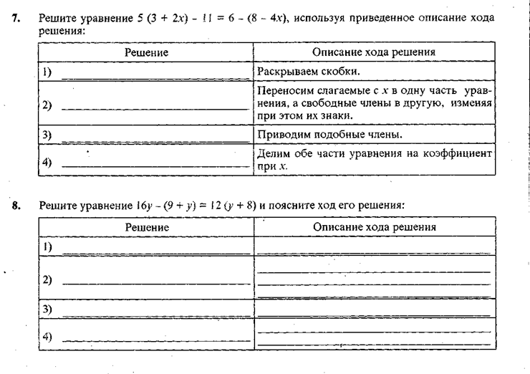
Проверочная работа. Карточки для самостоятельного решения.

